Slide 1
Lungeventilation = åndedrætsfrekvens x åndedrætsdybde
L = f x d
Lars har en åndedrætsdybde på 0,5 liter og en åndedrætsfrekvens på 15
Hvad er lungeventilationen? 0,5 x 15 = 7,5 L/min
Lungeventilationen for en person er 12L/min. Åndedrætsfrekvensen har været 22. Hvad har åndedrætsdybden været?
d = L/f = 12/22 = 0,55L = 550ml

Slide 2
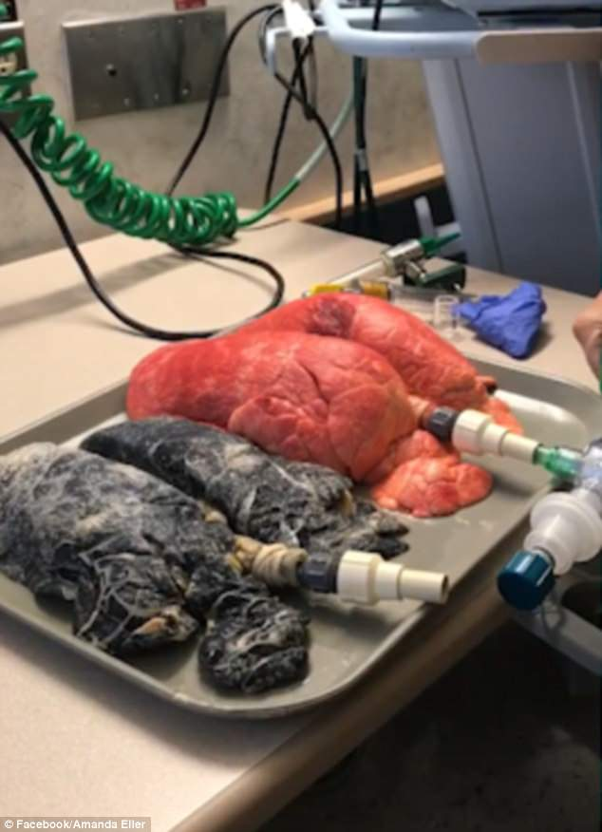

Slide 3
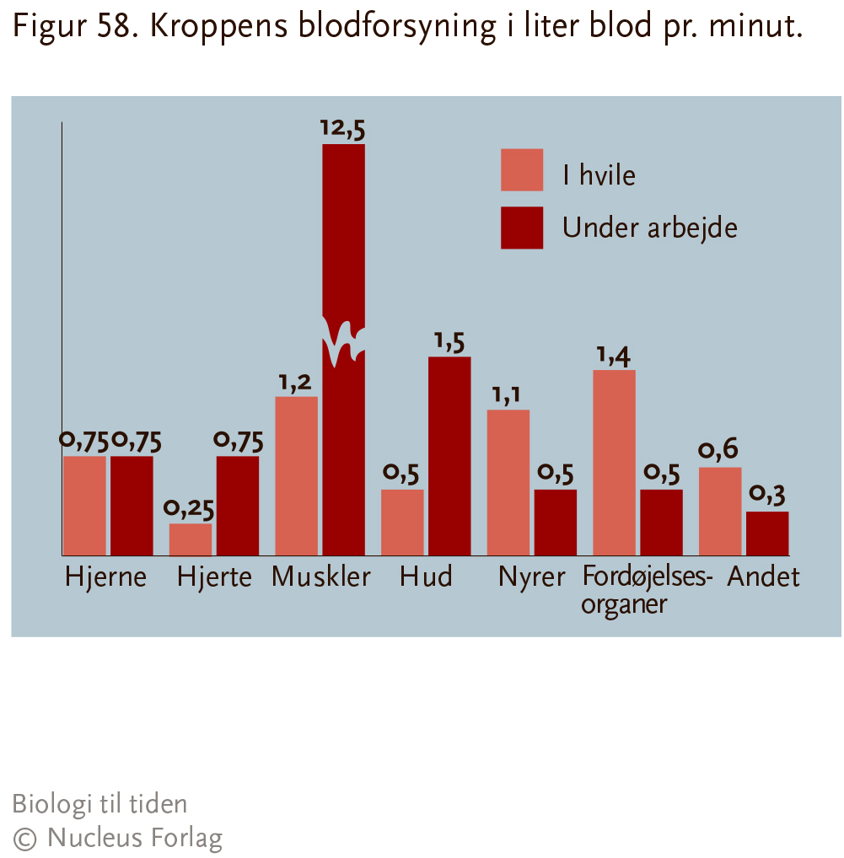

Slide 4
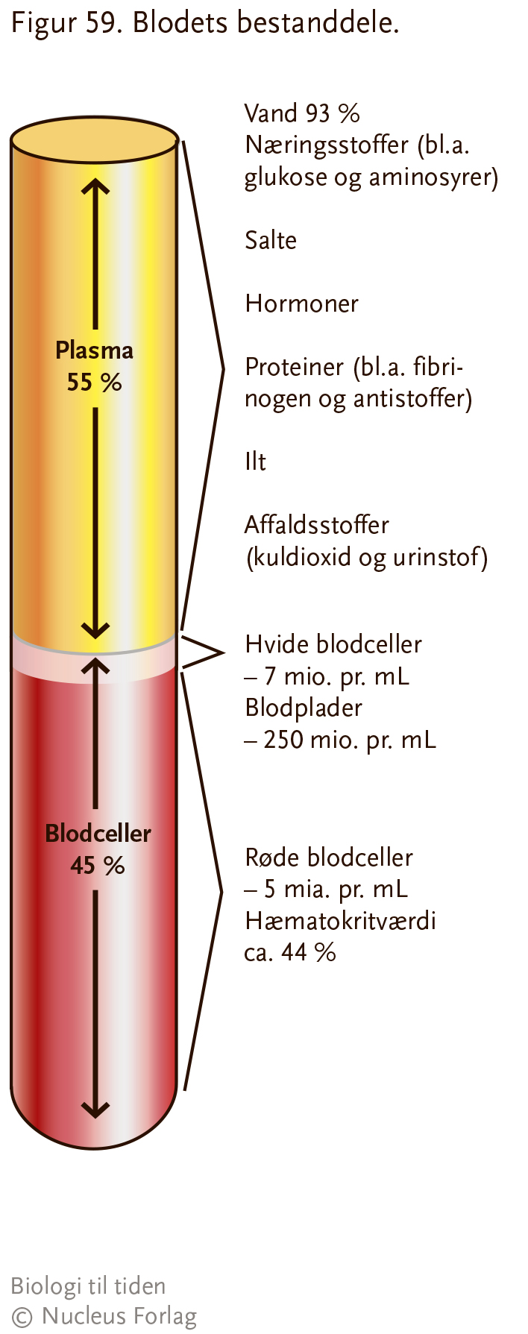

Slide 5
Hvid blodcelle
https://www.youtube.com/watch?v=JnlULOjUhSQ

Slide 6
Minutvolumen = Puls x Slagvolumen
En person har en puls på 120 og for hvert hjerteslag pumpes 0,025L blod. Hvad er personens minutvolumen?
120 x 0,025L = 3 L/min
Personen har en puls på 220 og et slagvolumen på 0,150L. Hvad er personen minutvolumen?
220 x 0,15L = 33L/min

Slide 7
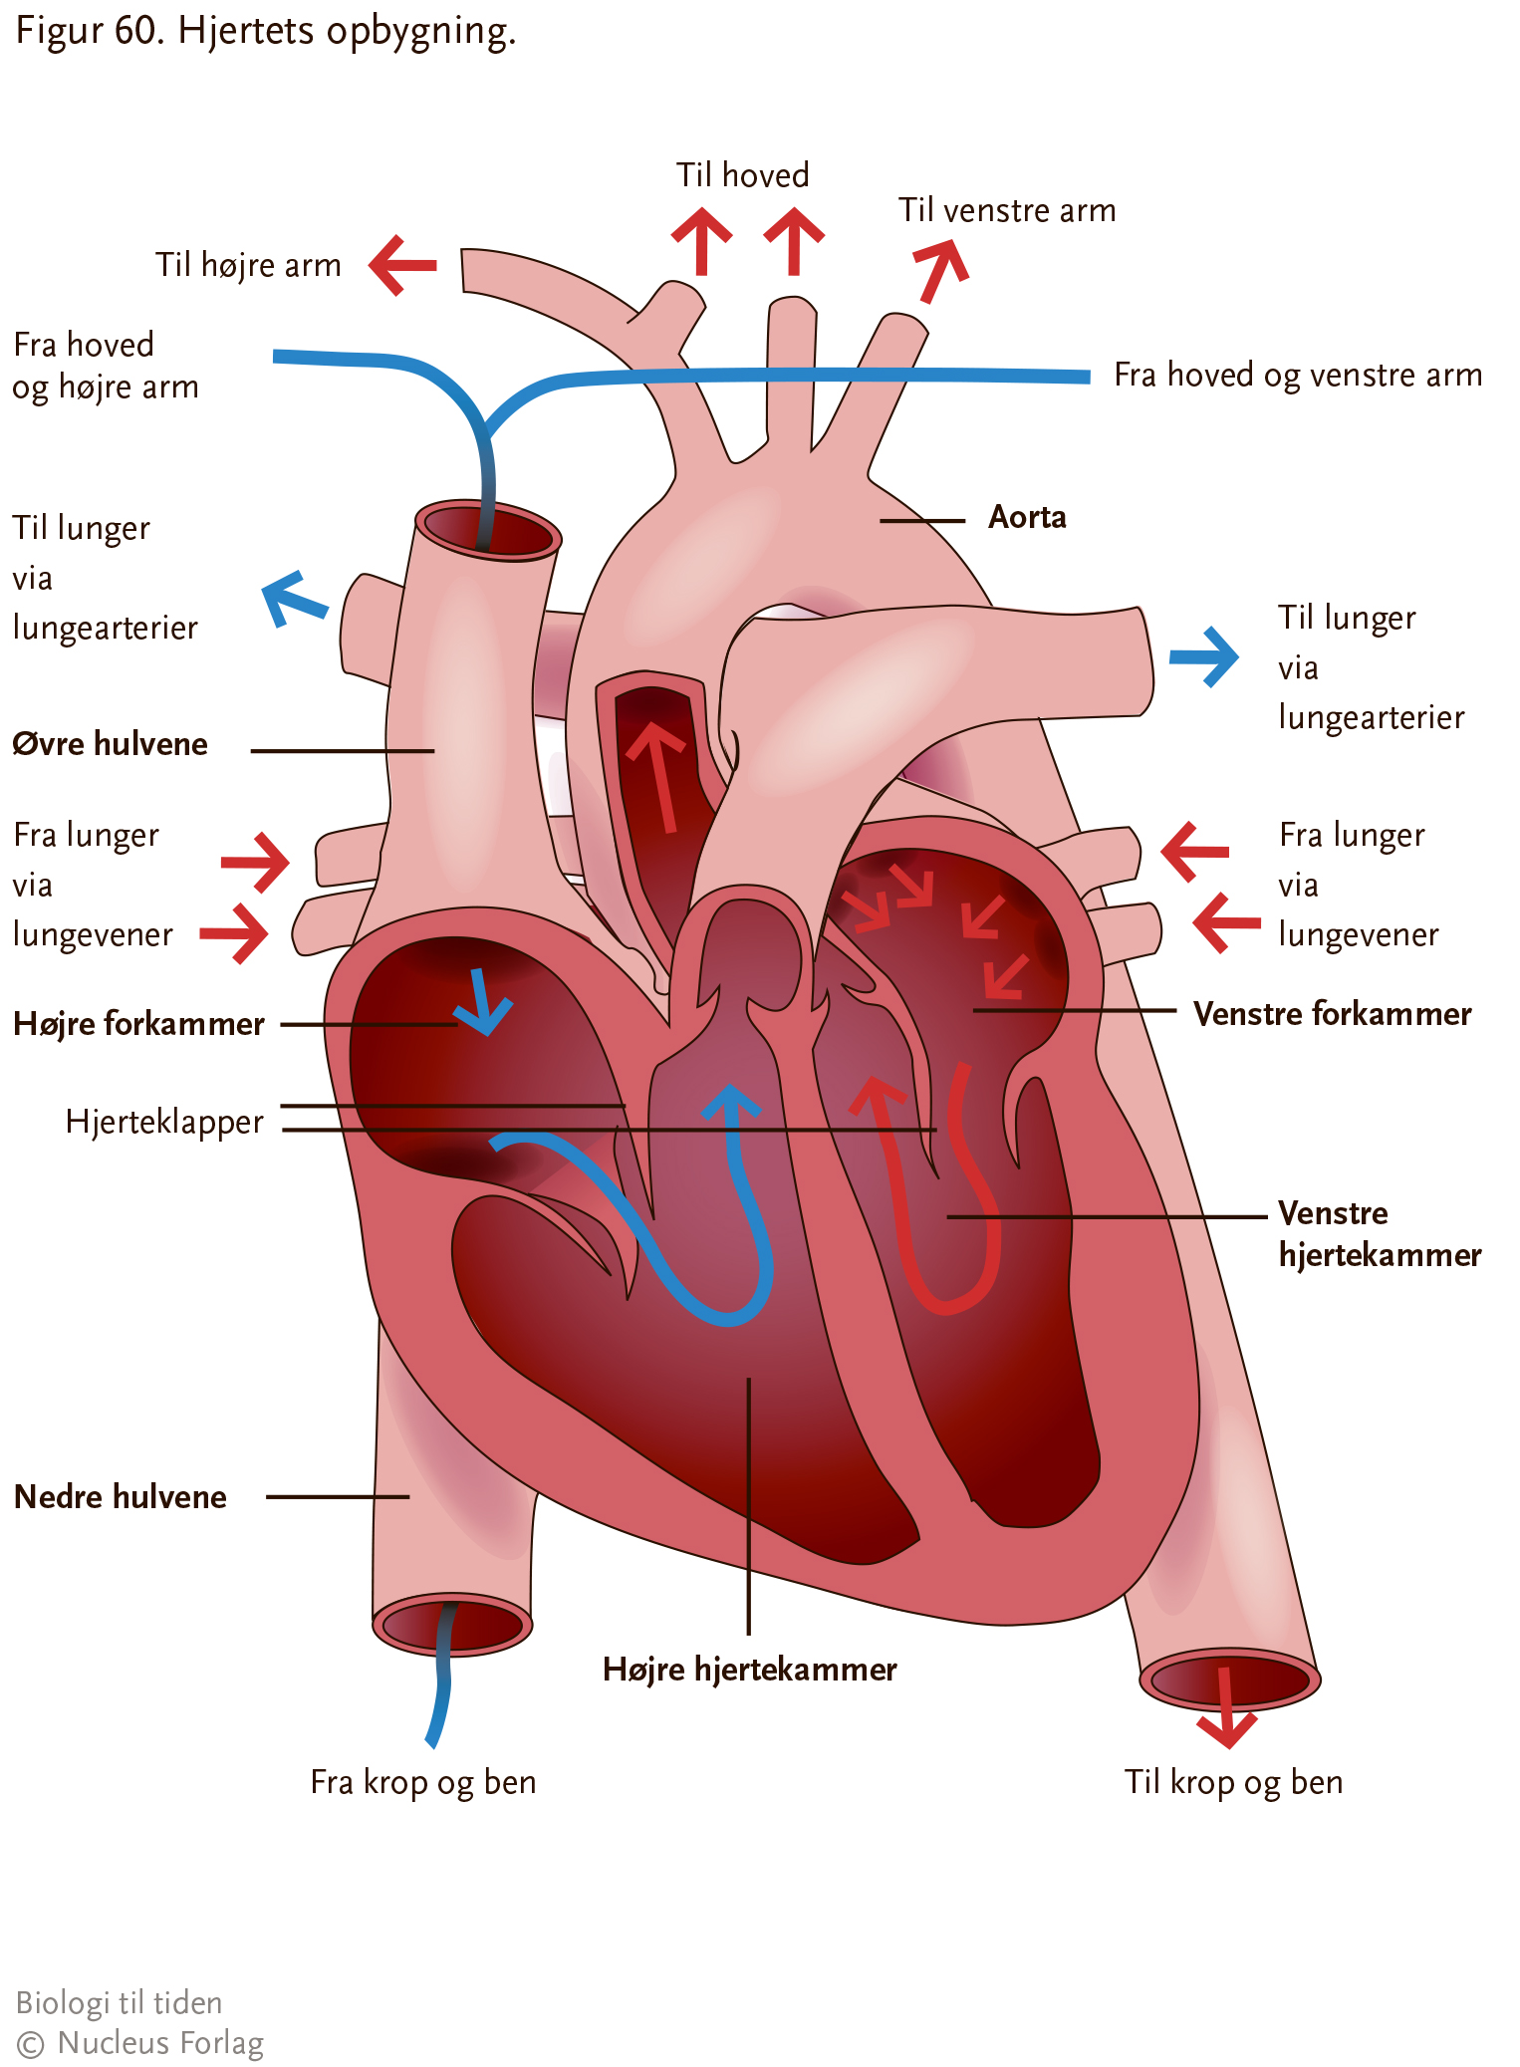

Slide 8
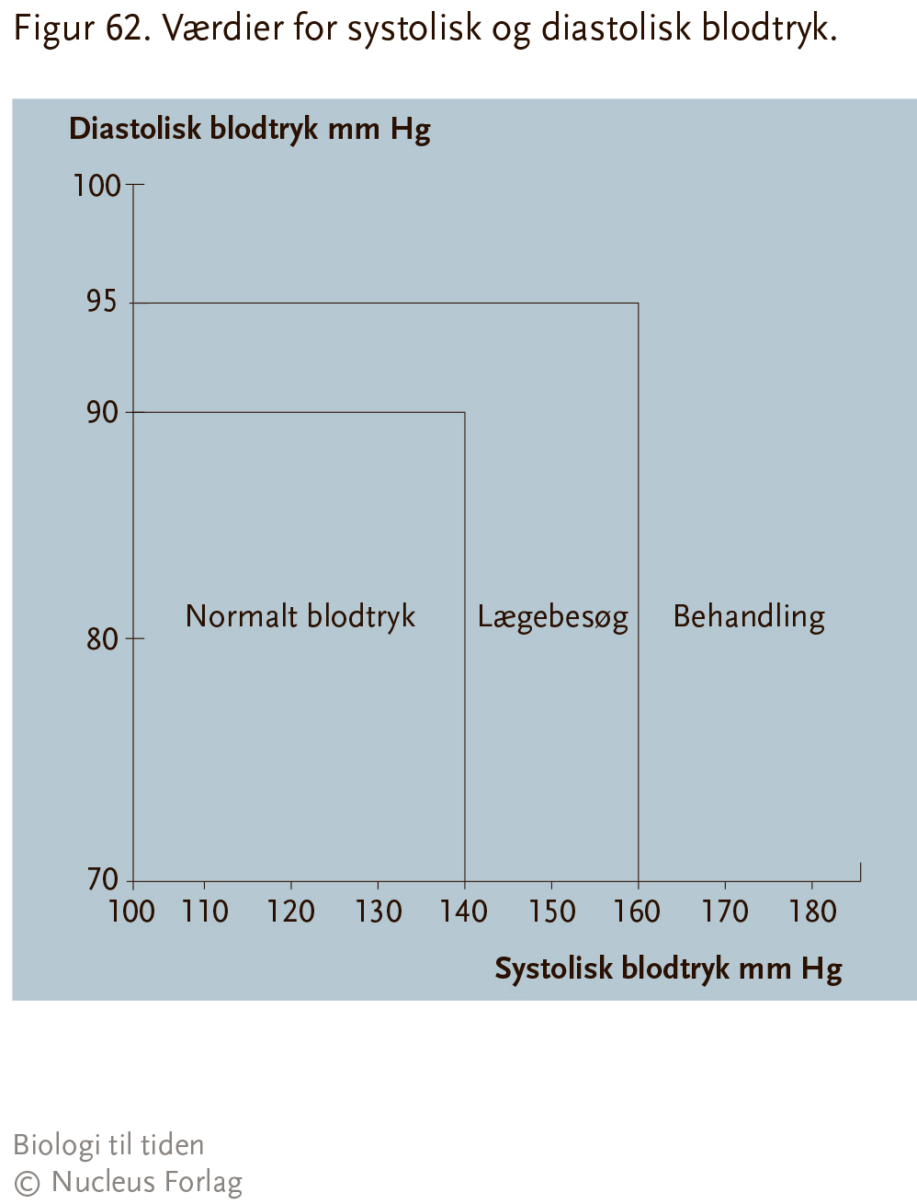
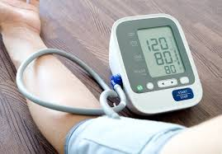

Slide 9
